Slide 1

COMUNICACIÓN
ASERTIVA

Slide 2
Objetivos del tema comunicación asertiva
III Comunicación Asertiva
Mejorar la forma en que nos comunicamos a diario en los diferentes entornos en que nos desenvolvemos.
Reconocer la importancia de desarrollar una comunicación asertiva,
y los beneficios que le puede traer a cada persona.

Slide 3

La asertividad
III Comunicación Asertiva
Habilidad social para comunicar adecuadamente.
Ideas propias respetando a otras personas.
Aptitud que equilibra un estilo agresivo y pasivo.
La asertividad.

Slide 4
Estilo pasivo – estilo agresivo
III Comunicación Asertiva
ESTILO ASERTIVO: parte de considerar quien hablará (mis intenciones, necesidades y/o sentimientos). Con quién hablo ( sus intenciones, necesidades y sentimientos). Y, el contexto (dónde, cuándo y por qué).
ESTILO PASIVO: estilo sumiso, que no defiende ni respeta sus propios derechos. Acepta cualquier petición por agradar , “quedar bien”, o evitar problemas.
ESTILO AGRESIVO: estilo de comunicación dañina y desafiante para expresar. Implica atacar, intimidar y manipular a otras personas.

Slide 5
Elementos para mayor asertividad
III Comunicación Asertiva
Una construcción que permite desarrollar una habilidad.
Tipo de contacto visual.
Postura corporal.
Nivel y tono de voz.
Que mejora nuestra comunicación.
al aquí Atención y el ahora.
El espacio interpersonal
Habilidad para expresar algo respetando propios y ajenos puntos de vista.
La asertividad como rasgo de la conducta, no de la persona.

Slide 6



Características de la comunicación asertiva
III Comunicación Asertiva
Respetar tus derechos y los de las demás personas
  Ser fiel a tu voz interior
  Escuchas y respetas las opiniones de las demás personas
Expresarte directa, honesta, empática y respetuosamente
Te expresas de manera directa y honesta.
Al mismo tiempo eres empático o empática con los sentimientos de otras personas y te diriges a ellas con respeto.
Pedir lo que necesitas, atender a las necesidades de otras personas:
Buscas un punto de equilibrio donde reconoces la validez de tus necesidades, así como las de las demás personas.

Slide 7



Características de la comunicación asertiva
III Comunicación Asertiva
Expresar tus sentimientos sin juzgar
Un elemento fundamental de la comunicación asertiva es la responsabilidad. Asumes las consecuencias de tus acciones y errores, y las de las demás personas.
Comunicarte firme, tranquila y con seguridad
El punto medio entre la rudeza y la sumisión es la firmeza.
La firmeza significa que cuando es necesario, debes pedir, exigir o corregir.
Atender los conflictos de forma constructiva
Cuando los conflictos se abordan de forma constructiva generan beneficios, mejoras y cambios positivos.
Para que el conflicto se trate de manera constructiva y creativa, necesitas usar las técnicas de comunicación asertiva.

Slide 8
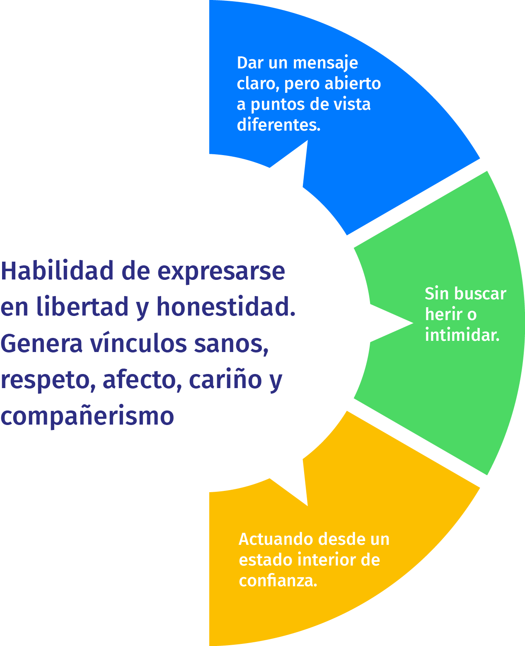
Trabajar para ser más asertivo y asertiva en mi hogar
III Comunicación Asertiva

Slide 9
Trabajando la asertividad en mis relaciones
III Comunicación Asertiva
Autenticidad y valentía.
Compasión y orientación al bien común.
Dominar
el ego.
Amarse y comprenderse interiormente.
Manejar bien su inteligencia emocional.
Mejorar sus habilidades de comunicación.
Mente abierta y saber escuchar.

Slide 10

VENTAJAS DE LA COMUNICACIÓN ASERTIVA
III Comunicación Asertiva
Promueve la igualdad en las relaciones humanas, a través del respeto.
Permite defender opiniones y expresar sentimientos con honestidad y comodidad.
Garantiza el ejercicio de los derechos de cada persona con una mayor conciencia sobre deberes, derechos y responsabilidades.
Resolver conflictos de forma pacífica, poniendo límites sanos.
Abrir un canal seguro con las demás personas, expresar lo que se siente sin herir a las demás personas.

Slide 11
No siempre funciona, pero vale la pena intentarlo…
III Comunicación Asertiva
Mejora la posibilidad
De comunicarse entre los hogares.
Aumenta la posibilidad de abrir diálogo.
En el que todos y todas puedan ser escuchados.
Aumenta la probabilidad
De respetarse, conocerse y aceptarse.

Slide 12

Preguntas a partir del cuento
III Comunicación Asertiva
¿Qué te ha parecido la historia del péndulo de la asertividad?
¿Te ha pasado a ti también sentirte como el personaje de la madre?
¿Qué valores entrega la figura del caballero?
¿Siempre que intentemos comportarnos de manera asertiva tendremos buenos resultados?
¿Quieres compartir alguna situación o completar con alguna idea este tema?

Slide 13
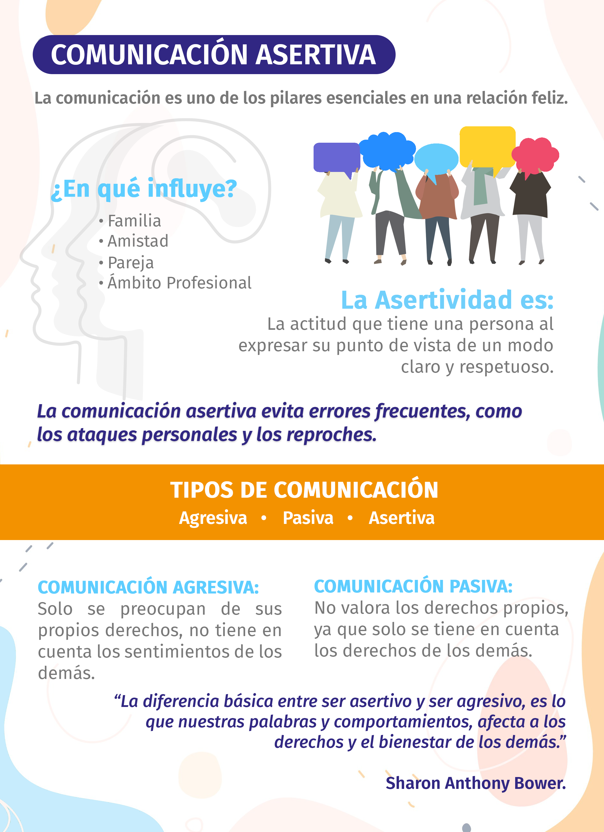
En resumen y en pocos trazos
III Comunicación Asertiva

Slide 14
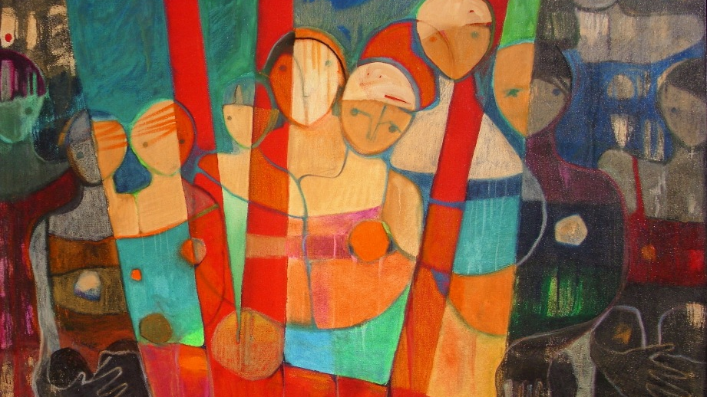
III Comunicación Asertiva
La atención hacia quién es y qué necesita la otra persona es la más pura forma de generosidad, y la base de la asertividad (Simone Weil).

